Slide 1
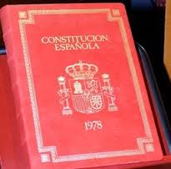

Reforma de la Constitución
Perspectiva federalista
Mireia Esteva Saló
Septiembre 2015

Slide 2
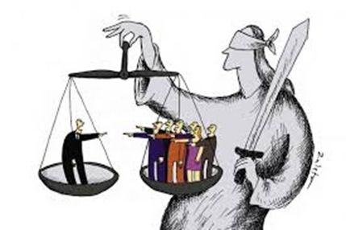
La Constitución…
Da legitimidad a quien ejerce el poder político y establece la separación y el control de los diferentes poderes
Es la ley suprema y todo el ordenamiento jurídico ha de someterse a ella
Es el Estatuto de los ciudadanos, donde se reconocen y garantizan sus derechos y libertades, el sistema de participación y el carácter social y económico

Slide 3

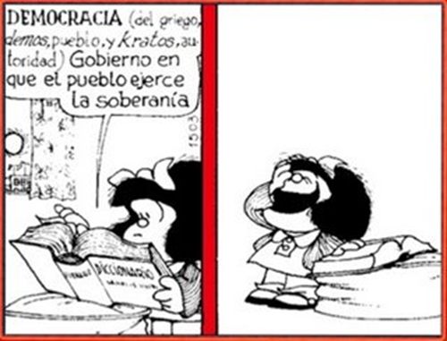
Solo una democracia constitucional puede garantizar la unidad en la diversidad y la libertad
Acaba con el derecho divino y el poder de los déspotas y transforma el súbdito en ciudadano
Es la garantía del respeto a las reglas del juego y a los deberes y derechos individuales y colectivos

Slide 4
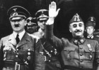

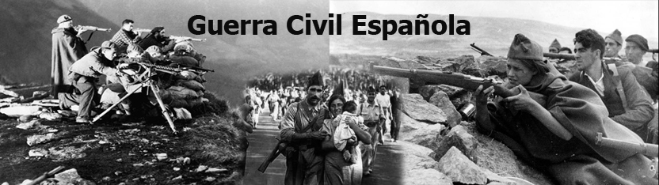
Contexto de la Constitución de 1978
Muerte del dictador, que deja en la sucesión un monarca a la antigua usanza y estructuras de Estado anticuadas y mecanismos de represión intactos
Rechazo de la población a una nueva contienda o conflicto civil y voluntad de acabar con la sempiterna lucha entre “las dos Españas”
Sistema con credibilidad muy baja y luchas sociales y políticas de elevada intensidad en demanda de libertad
Necesidad de abertura internacional, sobretodo hacia Europa y de compensar el retraso provocado por la autarquía y la falta de libertad

Slide 5

¿Qué consiguió la Constitución Española de 1978?
Puso fin a 30 años de dictadura y creó un Estado de derecho con jueces independientes y Tribunal Constitucional
Estableció una monarquía parlamentaria y un Estado descentralizado
Estableció las reglas del juego para el respeto entre los españoles, con independencia de cualquier condición personal
Preparó el ingreso en la UE
Sentó las bases del modelo económico, una economía de mercado con seguridad jurídica
Sentó las bases de los servicios públicos en educación, sanidad y seguridad social y una hacienda pública con capacidad para recaudar impuestos
Aumentó el respeto y admiración de otros países democráticos hacia nuestro país y durante mucho tiempo fue modelo de transición pacífica de una dictadura a un estado democrático

Slide 6



La Constitución de 1978 es…
Un pacto entre las diferentes fuerzas políticas, aprobada en las Cortes y refrendada por los ciudadanos en las urnas
Garantía de derechos y por tanto, de obligado cumplimiento
Válida hasta que no se modifique por una mayoría parlamentaria y se vuelva a refrendar

Slide 7


¿Por qué es necesaria la reforma de la CE?
La población española ha cambiado sustancialmente: pertenece a una nueva generación, más culta e informada; su cultura política y cívica ha aumentado y demanda más participación, transparencia y más control del poder y apertura de los partidos a la sociedad

Slide 8


¿Por qué es necesaria la reforma de la CE?
La crisis económica ha hecho tambalearse algunos elementos básicos del estado social y del bienestar, que en la Constitución Española no quedan suficientemente garantizados, ni su prestación, ni su financiación

Slide 9

¿Por qué es necesaria la reforma de la CE?
La pertenencia de España a Europa, que nos afecta de modo creciente no se plasma explícitamente en la CE
Existe un proceso constituyente en la UE de carácter federalizante que requiere preparar la armadura constitucional necesaria

Slide 10
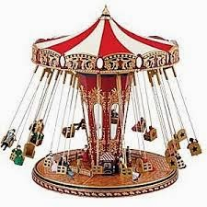
¿Por qué es necesaria la reforma de la CE?
El despliegue del modelo autonómico ha finalizado y la Constitución de 1978 no hacia referencia al detalle de su desarrollo
  Ahora es el momento de evaluarlo y en su caso, establecer los mecanismos correctores de las disfunciones detectadas, sobretodo, el modelo de competencias o la financiación

Slide 11

¿Por qué es necesaria la reforma de la CE?
La falta de definición del Estado de las Autonomías, su número, sus competencias, sus Estatutos ha generado un estado constituyente permanententemente abierto en lo territorial que ha servido como moneda de cambio para negociar otros pactos políticos no relacionados
  Este proceso ha generado tensiones crecientes y ha permitido la introducción de una cierta irracionalidad y el crecimiento de sentimientos de agravio comparativo
  Estas tensiones, de carácter territorial, ponen en peligro la continuidad del sistema y afectan de forma creciente a su viabilidad

Slide 12


Existe un sistema autonómico de financiación con disfuncionalidades y desequilibrios entre comunidades que genera desconfianza, ha puesto en duda el sistema de solidaridad y ha potenciado la competencia entre regiones y la tensión permanente entre las autonomías y el gobierno central
El sistema se ha agravado con un sistema fiscal y financiero inestable que no garantiza los recursos y por la falta de coordinación en el aseguramiento de servicios básicos homogéneos entre todas las comunidades

Slide 13

Hay instituciones del Estado que merecen ser replanteadas, especialmente el Senado, poco valorado por el ciudadano, al que se podrá dotar de una nueva funcionalidad

Slide 14

¿En que sentido hacer las reformas?
¿Recentralizamos y volvemos hacia atrás?
¿Aumentamos la descentralización y mejoramos los mecanismos de coordinación y corregimos las disfunciones?
¿Nos enfadamos y nos vamos a buscar la vida cada uno por nuestro lado?

Slide 15
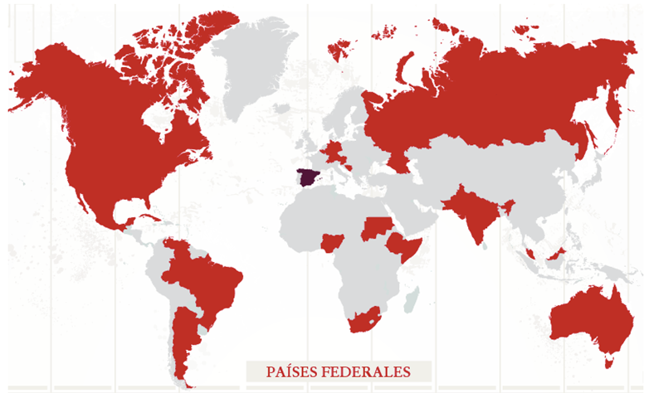
¿Por qué una reforma federal de la Constitución?
La opción más lógica y madura es la descentralización con aumento de la coordinación.
El Estado de las Autonomías se considera un estado muy descentralizado, y se asemeja a uno federal, pero tiene algunos defectos que son los que han provocado su agotamiento actual
La mayor parte de los países democráticos poseen un sistema federal y la tendencia mundial es a aumentar.
Es el único sistema que permite al mismo tiempo la unión y el respeto a la diversidad
Europa esta viviendo un proceso constituyente de carácter federalizante
Hay que dejar atrás los modelos nacionalistas, tanto centralizadores como disgregadores, que han demostrado su incapacidad para resolver los problemas de poblaciones cada vez más diversas e interconectadas y solo han servido para aumentar tensiones y generar fractura social

Slide 16
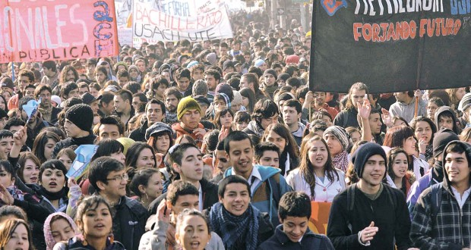
¿Qué cambiar?
Acercar la voluntad popular a la representación parlamentaria con:
  Modificación del sistema electoral (más proporcional) combinando la representación territorial con una persona/un voto (parecido al sistema alemán), disminuyendo el bipartidismo y el excesivo poder de los partidos de ámbito rural
  Limitación de mandatos
  Aumentar las posibilidades para que fructifique una ILP

Slide 17

¿Qué cambiar?
Disminuir la capacidad de influencia del poder político en el judicial:
  Evitar ejercer el poder mediante decretos ley
  Limitar la condonación de penas
  Revisar el aforamiento
  Disminuir la influencia de políticos en las instituciones

Slide 18

¿Qué cambiar?
Garantizar la suficiencia financiera y el equilibrio tributario para:
Garantizar los derechos esenciales
Aumentar la equidad entre ciudadanos
Dotar de estabilidad al sistema financiero autonómico

Slide 19

¿Qué cambiar?
Vinculación de la CE al proceso constituyente europeo:
Referencias a la vinculación normativa
Función del Estado y las CCAA en el proceso
Criterios de modelo a defender

Slide 20
¿Qué cambiar?
Superación del debate autonómico y definición como estado federal que afectaría a:
  Sistema de competencias claramente definido para el nivel Estatal y el resto pertenece a las CCAA
  Desarrollo de agencias tributarias autonómicas, que se hagan corresponsables
  Sistema de financiación justo y equilibrado entre el sistema de solidaridad y la ordinalidad
  Definición del papel de las CCAA en la UE
  Redefinición del Senado con representantes elegidos por sufragio universal de ámbito autonómico, no provincial, con capacidad legislativa y donde se inicien los debates parlamentarios

Slide 21

¿Qué más?
Otros cambios podrían hacerse y de la discusión entre los diferentes grupos tendrán que salir las propuestas. Alguien dijo que lo importante no es el consenso en el resultado final, sino en el establecimiento de los parámetros de salida
Pedimos a los políticos altura de miras, sentido de estado, mutuo respeto, generosidad y manos a la obra
¡Cuando terminen, déjenos votar!

